Slide 1
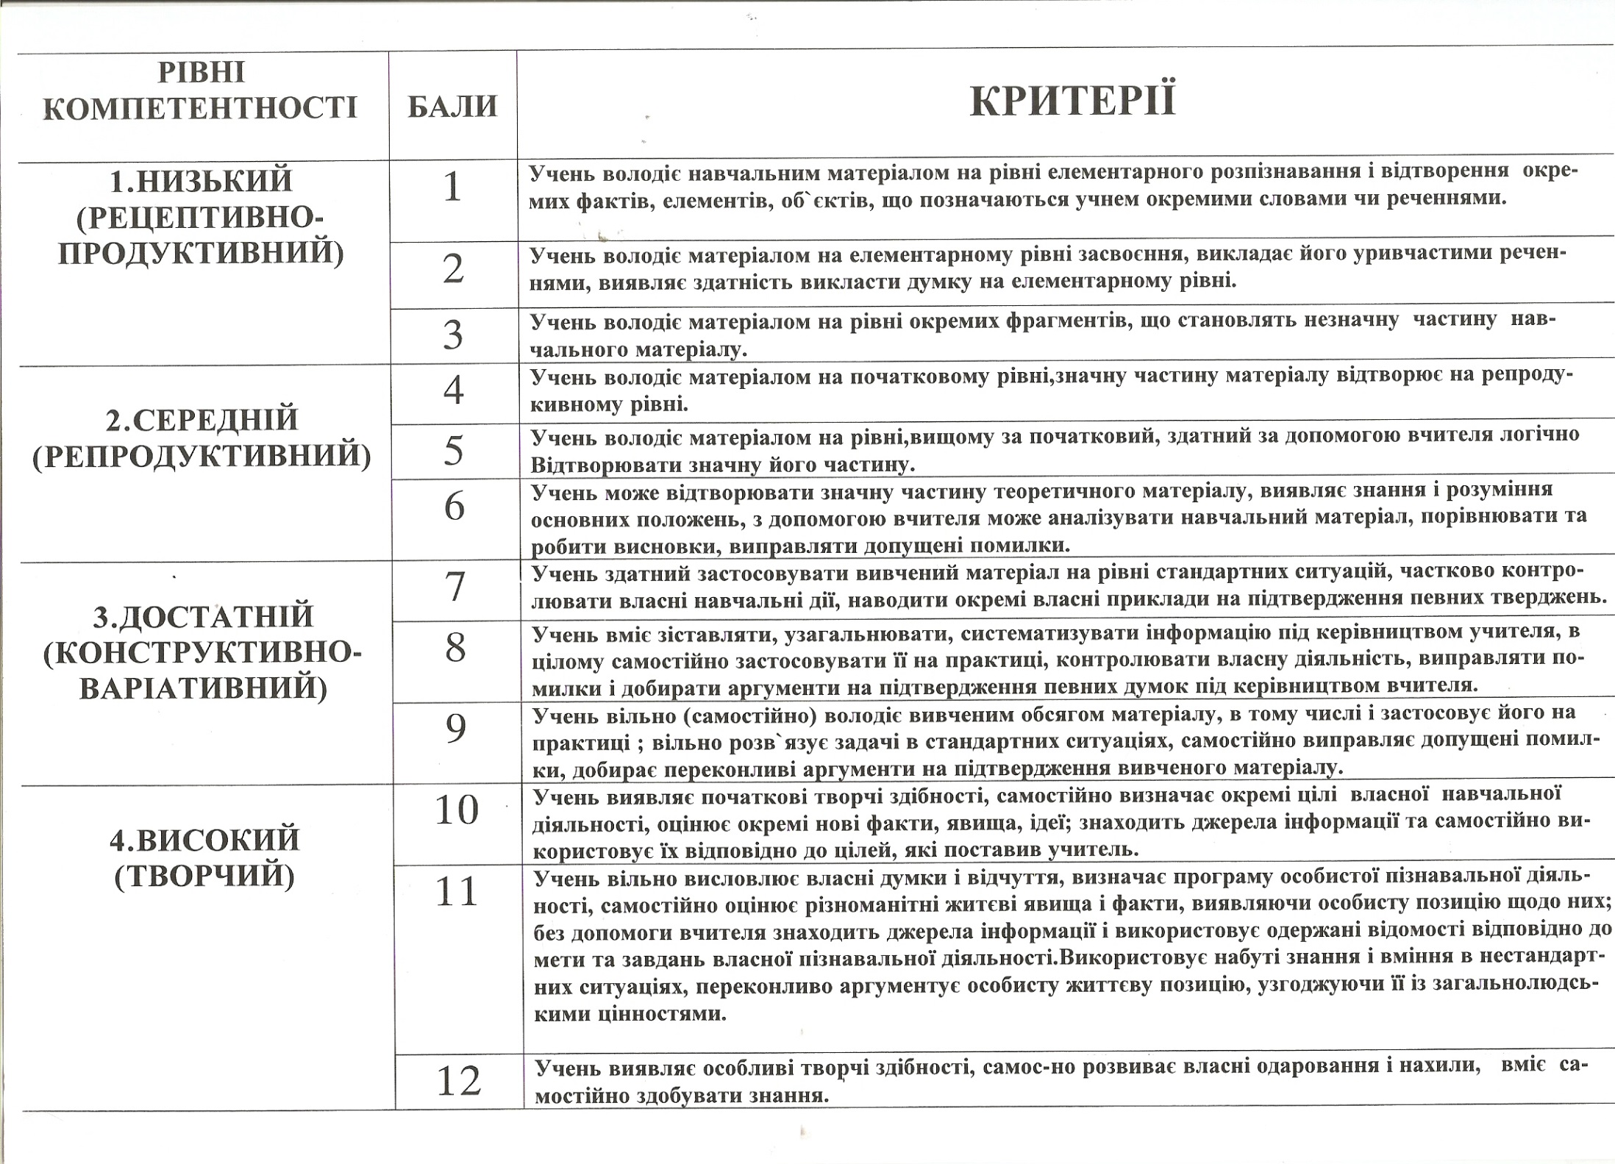
Пам’ятка для батьків

